Slide 1
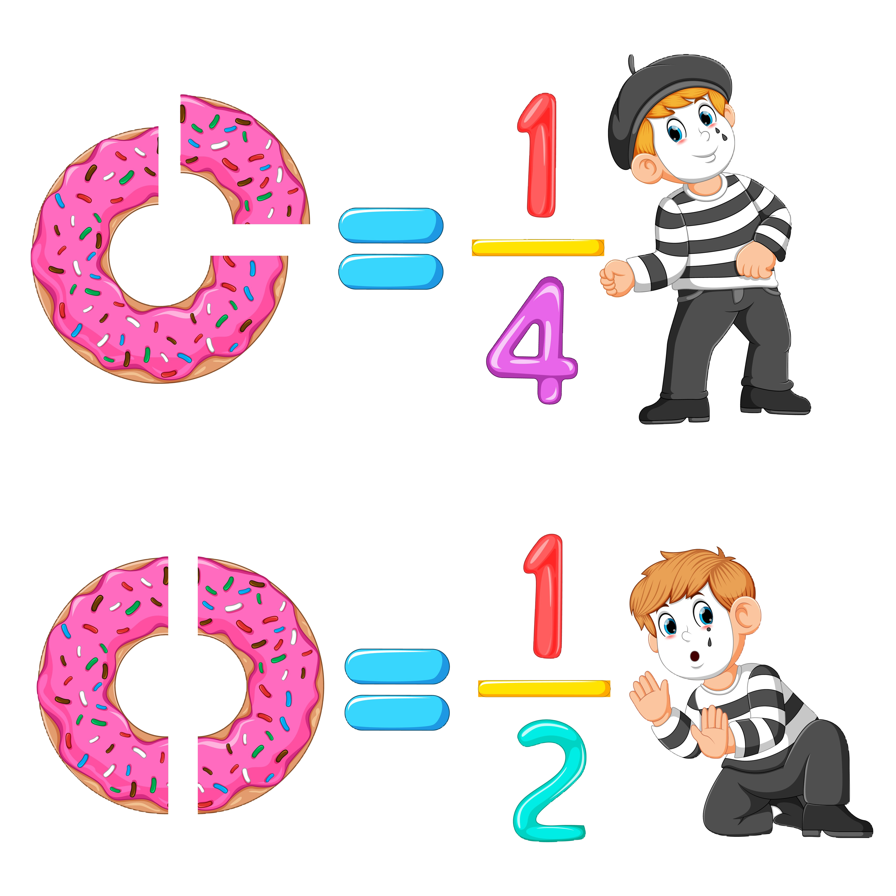
الفصل العاشر:وحدات الطول
١٠-٧ حساب الزمن المنقضي
الفصل
وحدات القياس
١٠
صفحة ٦٤

Slide 2
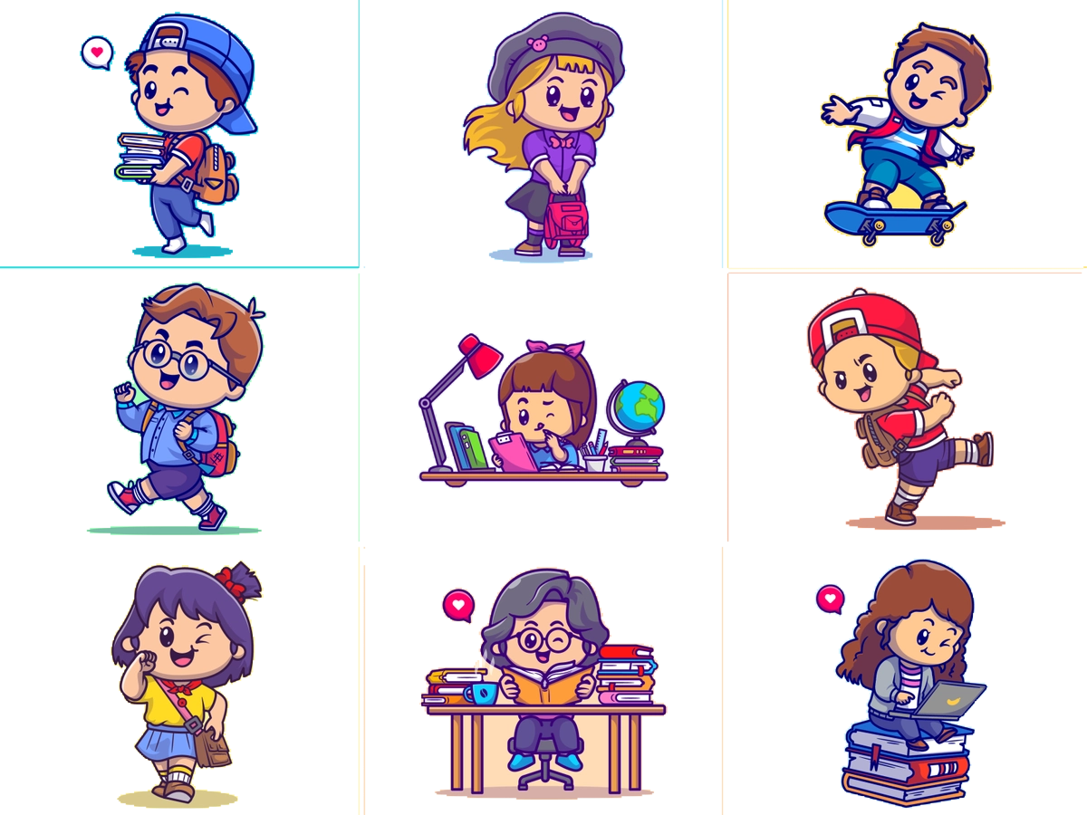

جدول التعلم
ماذا تعلمت
ماذا أريد أن أعرف
ماذا أعرف
التركيز | فكرة الدرس | مفردات | التدريس | استعد | أمثلة | التدريب | تأكد | مهارات عليا | التقويم | تقويم ختامي | الواجب

Slide 3








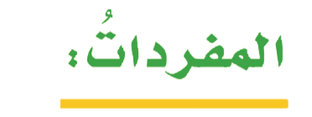

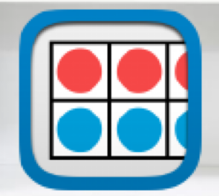




أدوات
نشاط
التركيز | فكرة الدرس | مفهوم | التدريس | استعد | أمثلة | التدريب | تأكد | مهارات عليا | التقويم | تقويم ختامي | الواجب

Slide 4

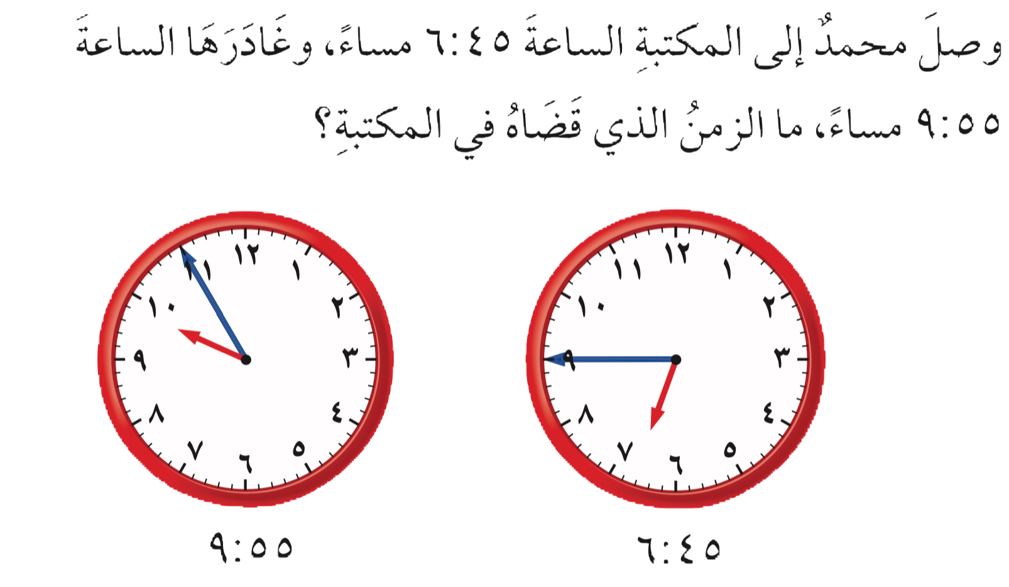
استعد
أدوات
نشاط
التركيز | فكرة الدرس | مفهوم | التدريس | استعد | أمثلة | التدريب | تأكد | مهارات عليا | التقويم | تقويم ختامي | الواجب

Slide 5

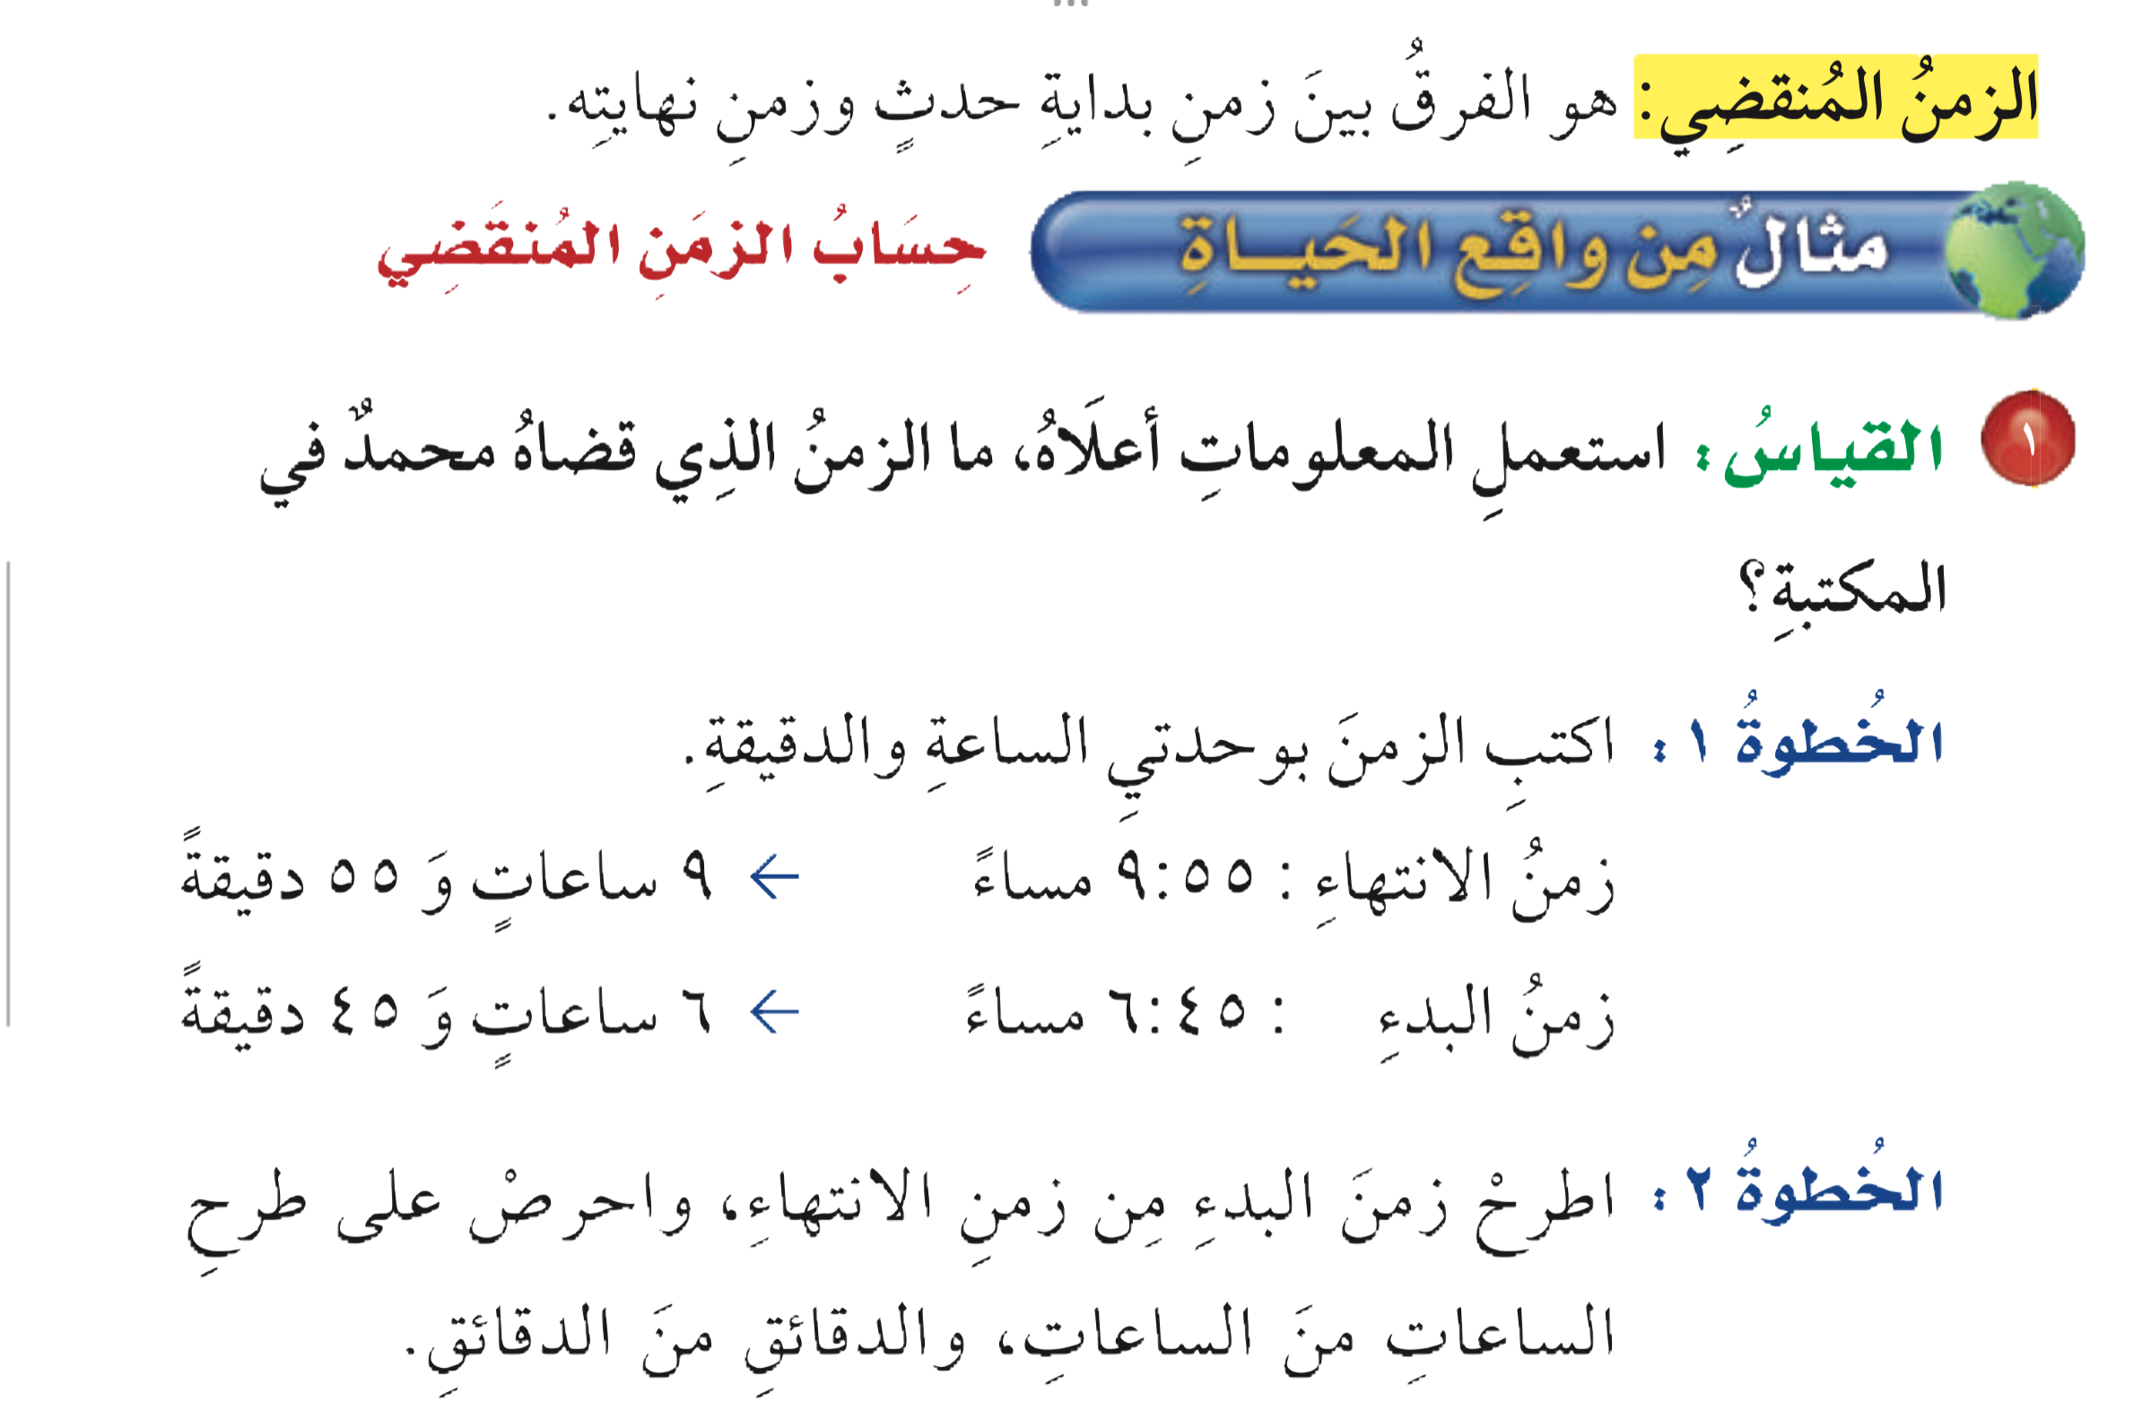
مفهوم أساسي
أدوات
نشاط
التركيز | فكرة الدرس | مفهوم | التدريس | استعد | أمثلة | التدريب | تأكد | مهارات عليا | التقويم | تقويم ختامي | الواجب

Slide 6
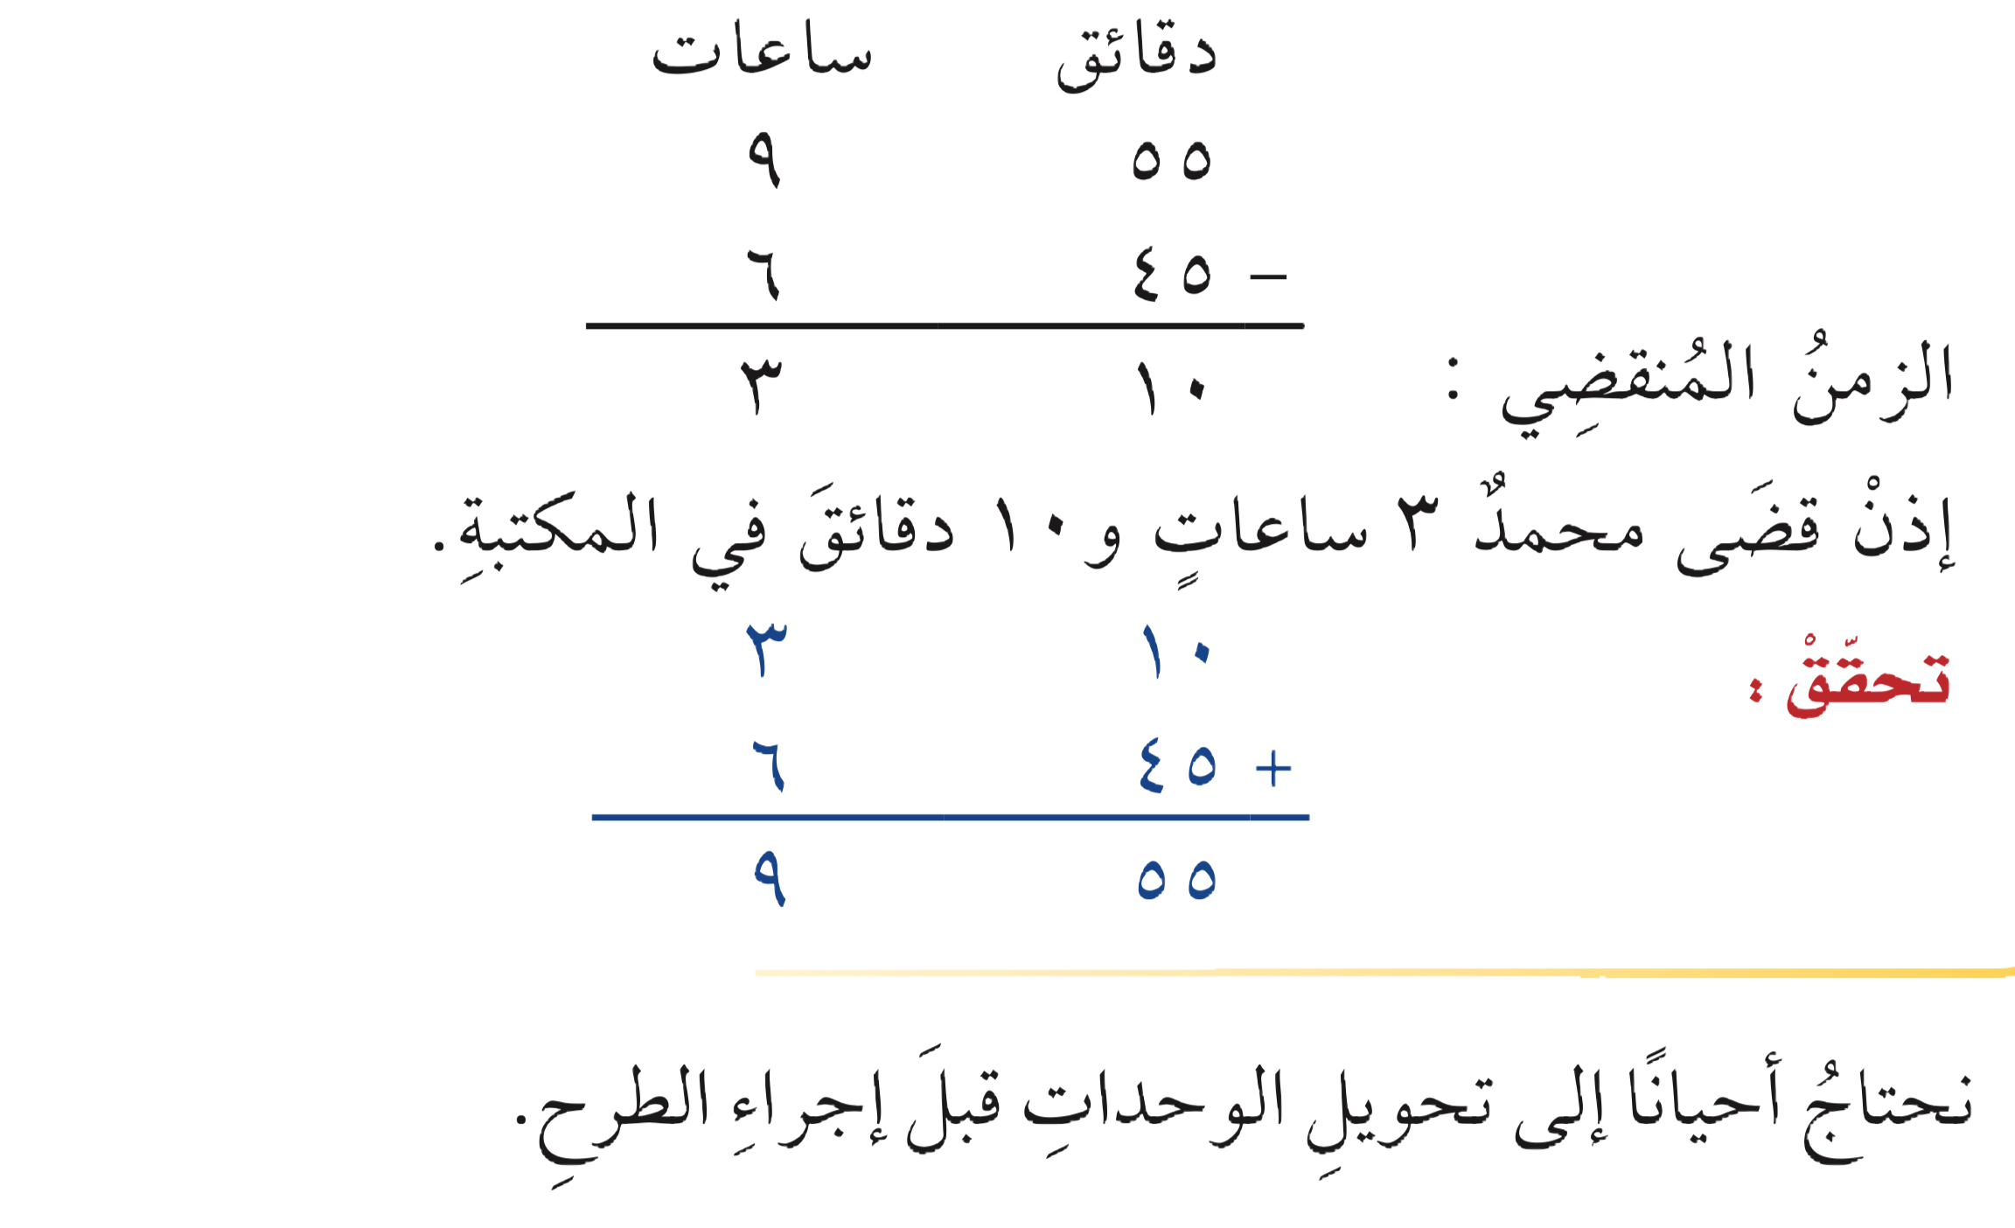
مثال
من واقع الحياة
أدوات
نشاط
التركيز | فكرة الدرس | مفهوم | التدريس | استعد | أمثلة | التدريب | تأكد | مهارات عليا | التقويم | تقويم ختامي | الواجب

Slide 7
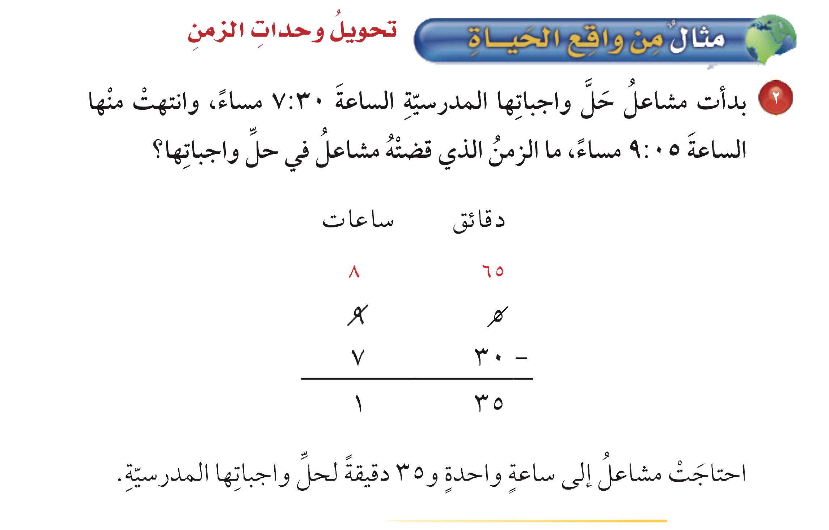

مثال
من واقع الحياة
أدوات
نشاط
التركيز | فكرة الدرس | مفهوم | التدريس | استعد | أمثلة | التدريب | تأكد | مهارات عليا | التقويم | تقويم ختامي | الواجب

Slide 8
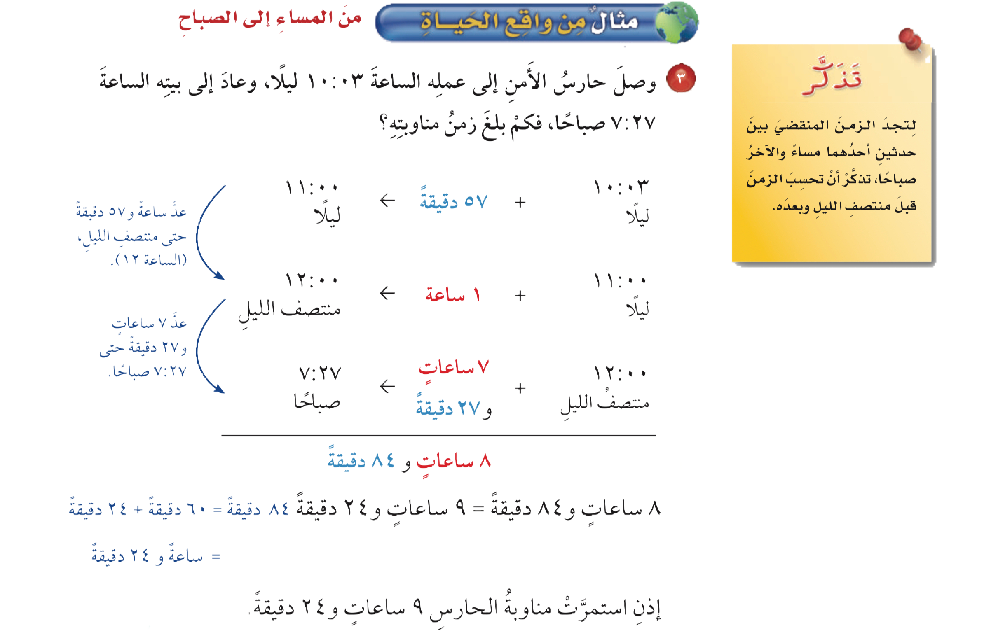
مثال
من واقع الحياة
أدوات
نشاط
التركيز | فكرة الدرس | مفهوم | التدريس | استعد | أمثلة | التدريب | تأكد | مهارات عليا | التقويم | تقويم ختامي | الواجب

Slide 9
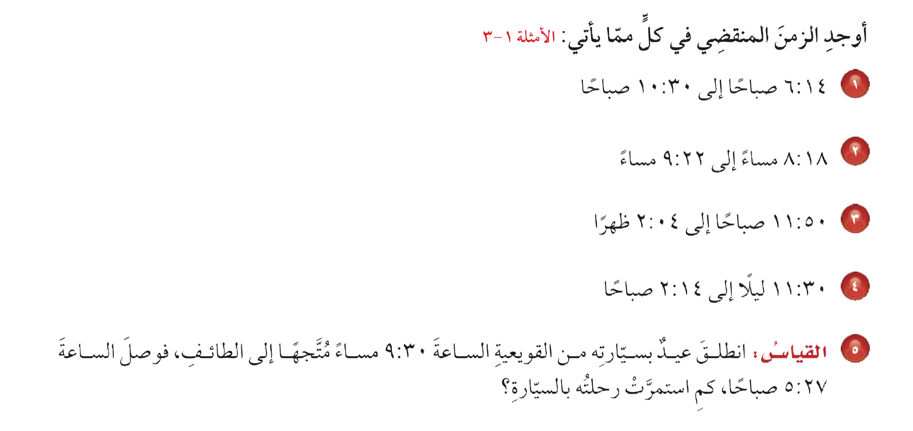

تــــــأكد
أدوات
نشاط
الحل
التركيز | فكرة الدرس | مفهوم | التدريس | استعد | أمثلة | التدريب | تأكد | مهارات عليا | التقويم | تقويم ختامي | الواجب

Slide 10
تــــــأكد
أدوات
د س
٢٢ ٩
١٨ ٨
٤ ١
د س
٣٠ ١٠
١٤ ٦
١٦ ٤
-
-
١ ساعة وَ ٤ دقائق
٤ ساعات وَ ١٦ دقيقة
نشاط
التركيز | فكرة الدرس | مفهوم | التدريس | استعد | أمثلة | التدريب | تأكد | مهارات عليا | التقويم | تقويم ختامي | الواجب

Slide 11
تــــــأكد
أدوات
نشاط
الحل
التركيز | فكرة الدرس | مفهوم | التدريس | استعد | أمثلة | التدريب | تأكد | مهارات عليا | التقويم | تقويم ختامي | الواجب

Slide 12
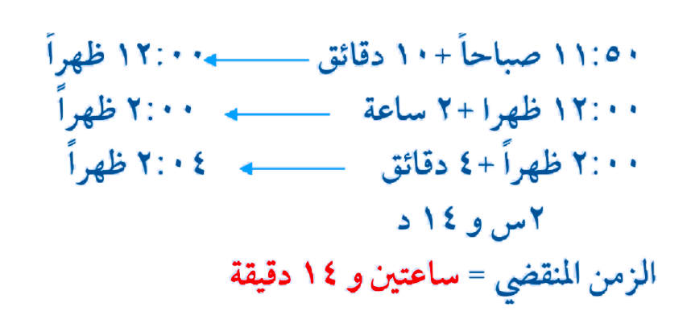
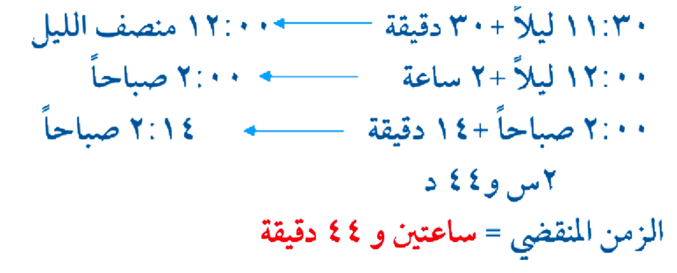
تــــــأكد
أدوات
نشاط
التركيز | فكرة الدرس | مفهوم | التدريس | استعد | أمثلة | التدريب | تأكد | مهارات عليا | التقويم | تقويم ختامي | الواجب

Slide 13
تــــــأكد
أدوات
نشاط
الحل
التركيز | فكرة الدرس | مفهوم | التدريس | استعد | أمثلة | التدريب | تأكد | مهارات عليا | التقويم | تقويم ختامي | الواجب

Slide 14
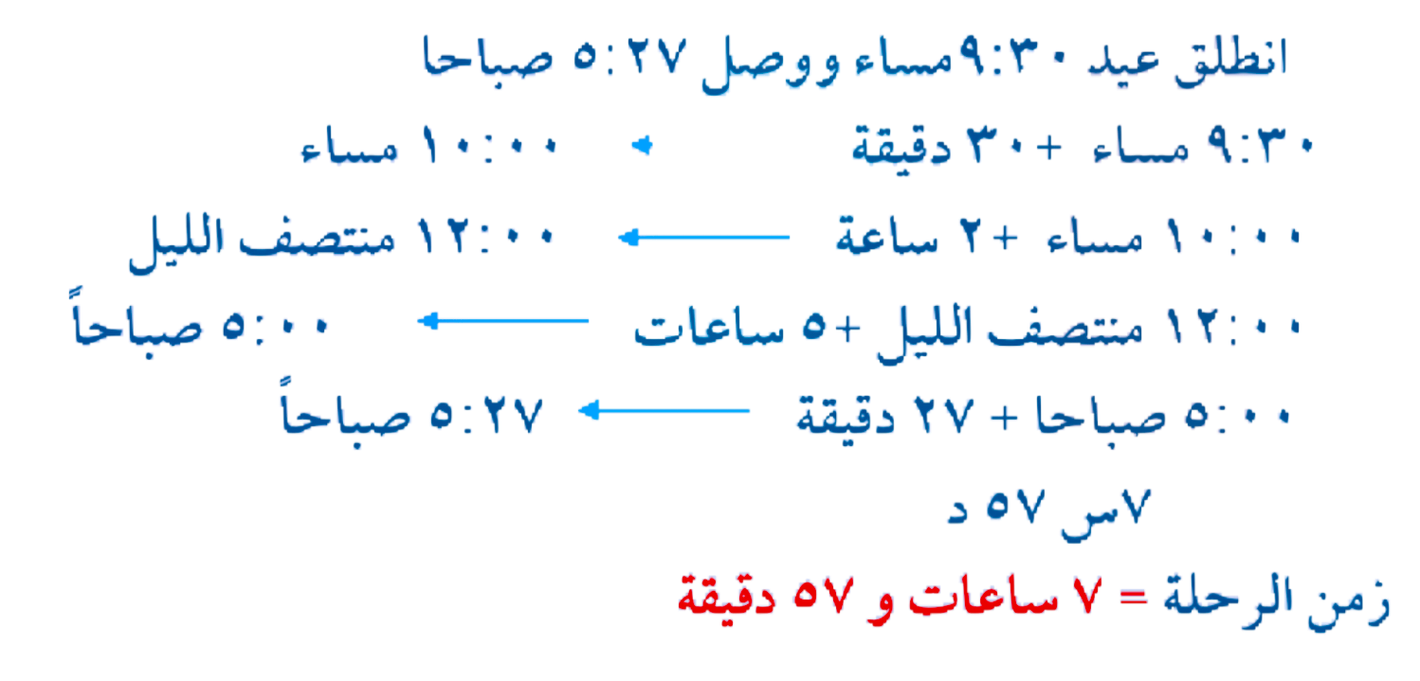
تــــــأكد
أدوات
نشاط
التركيز | فكرة الدرس | مفهوم | التدريس | استعد | أمثلة | التدريب | تأكد | مهارات عليا | التقويم | تقويم ختامي | الواجب

Slide 15
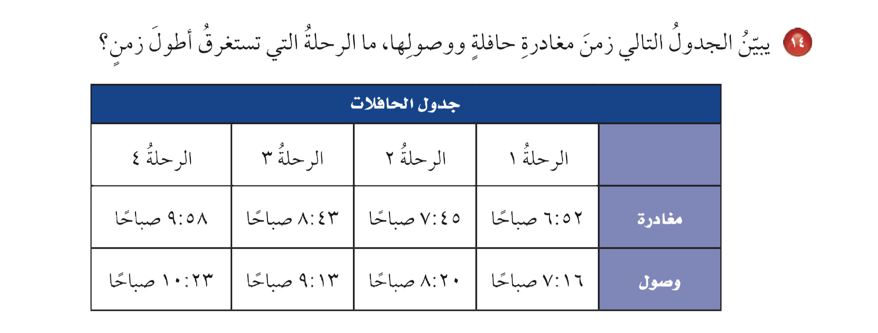
تدرب
أدوات
نشاط
الحل
التركيز | فكرة الدرس | مفهوم | التدريس | استعد | أمثلة | التدريب | تأكد | مهارات عليا | التقويم | تقويم ختامي | الواجب

Slide 16

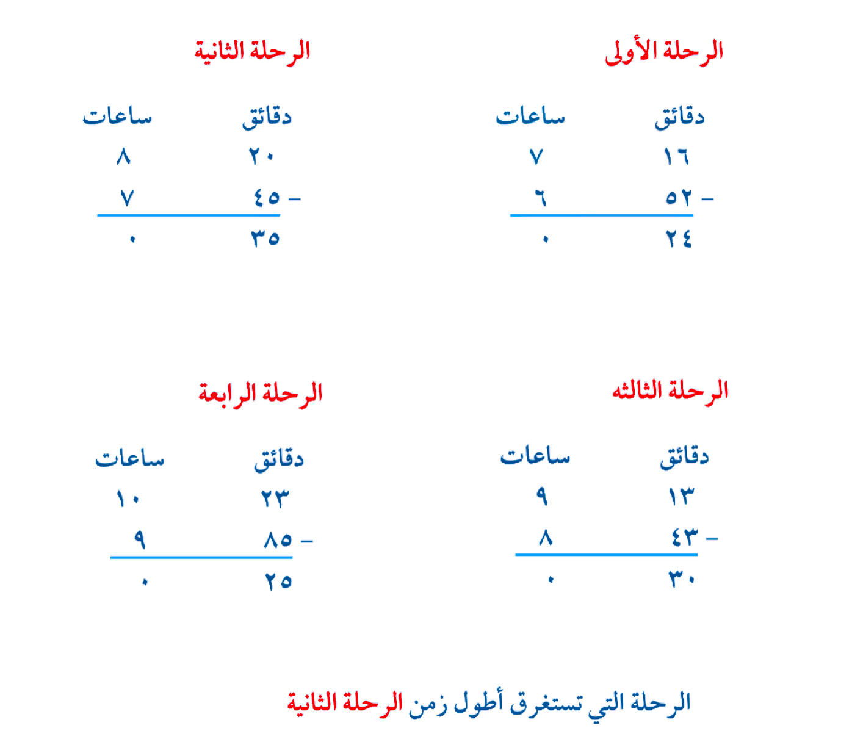
تدرب
أدوات
نشاط
التركيز | فكرة الدرس | مفهوم | التدريس | استعد | أمثلة | التدريب | تأكد | مهارات عليا | التقويم | تقويم ختامي | الواجب

Slide 17

مسائل
مهارات التفكير العليا
أدوات
نشاط
الحل
التركيز | فكرة الدرس | مفهوم | التدريس | استعد | أمثلة | التدريب | تأكد | مهارات عليا | التقويم | تقويم ختامي | الواجب

Slide 18
مسائل
مهارات التفكير العليا
أدوات
البحث في الإنترنت عن فكرة مبتكرة لبحث علمي، زمن البدء
الساعة ٣:٠٠ مساء، وزمن الانتهاء الساعة ٤:١٦ مساء.
نشاط
التركيز | فكرة الدرس | مفهوم | التدريس | استعد | أمثلة | التدريب | تأكد | مهارات عليا | التقويم | تقويم ختامي | الواجب

Slide 19



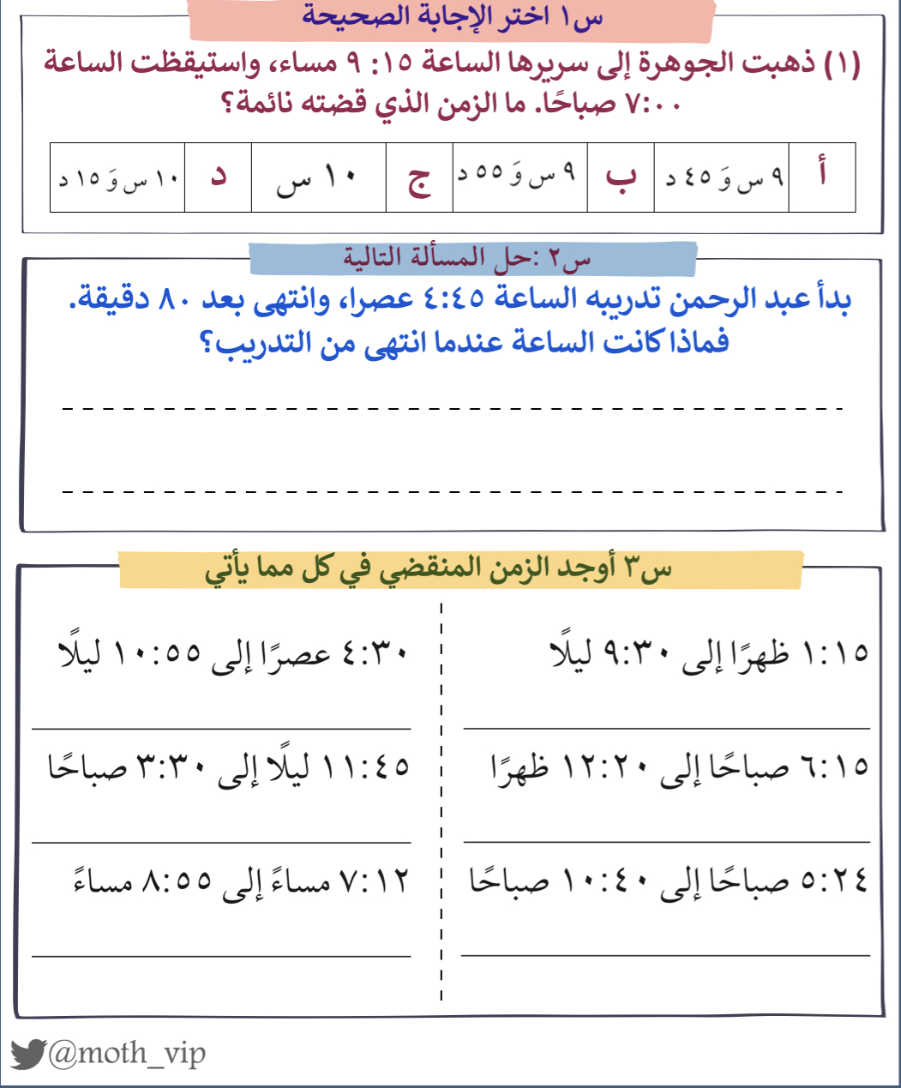

التركيز | فكرة الدرس | مفهوم | التدريس | استعد | أمثلة | التدريب | تأكد | مهارات عليا | التقويم | تقويم ختامي | الواجب

Slide 20
جدول التعلم
ماذا تعلمت
ماذا أريد أن أعرف
ماذا أعرف
التركيز | فكرة الدرس | مفردات | التدريس | استعد | أمثلة | التدريب | تأكد | مهارات عليا | التقويم | تقويم ختامي | الواجب

Slide 21

الواجـــب
من ٩ إلى ١٣
سؤال :
٦٦-٦٧
صفحة :
لا تستسلم على الاطلاق ، الأشياء الجميلة تأخذ وقتا كن صبورا
ختاماً
التركيز | فكرة الدرس | مفهوم | التدريس | استعد | أمثلة | التدريب | تأكد | مهارات عليا | التقويم | تقويم ختامي | الواجب

